Slide 1
Sorting Networks: Probleemstelling
Mathias Dekempeneer
Vincent Derkinderen
3e Bachelor Informatica KULeuven
Begeleider: Tom Schrijvers

Slide 2
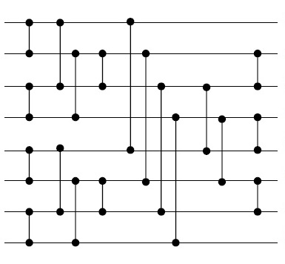
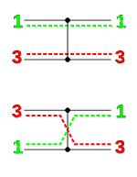
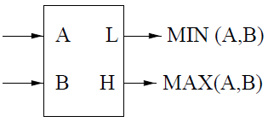
Comparator Network

Slide 3
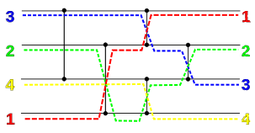
Sorting Network

Slide 4
Nul – één principe
sorteert alle combinaties {0,1} ⇓ sorteert alle combinaties van totaal geordende set
⇓
testen comparator network = testen combinaties {0,1}

Slide 5
25 Comparators is Optimal when Sorting 9 Inputs (and 29 for 10)
Optimal Size (9 kanalen)
Generate & Prune
Subsumes
C_{a} ≤_{p} C_{b} ⇔ P(outputs(C_{a})) ⊆ outputs(C_{b})

Slide 7
Vragen?

